Slide 1


9-11 классы
Программирование на C++
Презентация занятия
Наследование в С++.
8 занятие
2019

Slide 2




НАСЛЕДОВАНИЕ В С++.
2
СОДЕРЖАНИЕ
1. ВВЕДЕНИЕ. ОРГАНИЗАЦИОННАЯ ИНФОРМАЦИЯ
Тема занятия
Цели и задачи занятия
Результаты занятия
Материалы для преподавателя
Материалы для ученика
Тайминг проведения занятия
2. ТЕОРЕТИЧЕСКАЯ ЧАСТЬ
Наследование в С++
3. ПРАКТИЧЕСКАЯ ЧАСТЬ
Изучение принципов наследования
inginirium.ru

Slide 3
НАСЛЕДОВАНИЕ В С++.
3
ВВЕДЕНИЕ.
ОРГАНИЗАЦИОННАЯ ИНФОРМАЦИЯ
Тема: Наследование в С++. Композиция объектов.
Цели и задачи:
Рассказать о принципе наследования
Рассказать о модификаторах доступа в случае наследования от родительского класса
По результатам занятия слушатель будет знать:
Принцип наследования в ООП
Как использовать полиморфизм для взаимодействия объектов класса между собой и не только
inginirium.ru

Slide 4
НАСЛЕДОВАНИЕ В С++.
4
Тема: Наследование в С++. Композиция объектов.
По результатам занятия слушатель будет уметь:
Тайминг занятия
Таб.1
№​ | Этапы | время | Сумма
1​ | Приветственное слово преподавателя | 5 мин.​ | 5 мин.
2​ | Повторение пройденного | 5 мин.​ | 40 мин.
3​ | Теоретическая часть | 30 мин​
4​ | Вопросы по теоретической части | 5 мин.
 | Перерыв | 15 мин. | 15 мин.
6 | Практическая часть | 40 мин. | 40 мин.
 | Рефлексия и вопросы | 5 мин.​ | 5 мин.
inginirium.ru

Slide 5
Программирование на C++
Теоретическая часть
Наследование в С++.
7 занятие
2019

Slide 6


НАСЛЕДОВАНИЕ В С++.
6
Тема: Наследование в С++.
Наследование
Наследование является одной из наиболее важных концепций объектно-ориентированного программирования.
Наследование позволяет нам определять класс, основанный на другом классе. Это облегчает удобство создания и управления приложением. Класс, чьи свойства наследованы другим классом, называется Базовым классом. Класс, который наследует свойства, называется Производным. Например, класс Daughter (производный) может быть наследован от класса Mother (базовый).
Производный класс наследует все особенности базового класса, и может иметь свои дополнительные особенности.
Идея наследования заключается в отношении это. Например, млекопитающее ЭТО животное, собака ЭТО млекопитающее, следовательно собака ЭТО также животное.
inginirium.ru

Slide 7
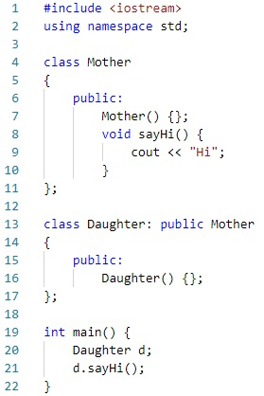
НАСЛЕДОВАНИЕ В С++.
6
Тема: Наследование в С++.
Базовый класс указывается с помощью использования двоеточия и спецификатора доступа: public означает, что все публичные элементы базового класса являются публичными в производном классе.
Другими словами, все публичные элементы класса Mother становятся публичными элементами класса Daughter. Производный класс наследует все базовые методы класса, кроме следующего:
- Конструкторы, деструкторы
- Перегруженные операторы
- Дружественные(friend) функции
Класс может быть наследован от множества классов, с помощью указания базовых классов, разделенных запятыми. Например: class Daughter: public Mother, public Father
inginirium.ru

Slide 8
НАСЛЕДОВАНИЕ В С++.
6
Тема: Наследование в С++.
Спецификаторы Доступа
До этого времени, мы работали только со спецификаторами доступа public и private.
Доступ к публичным элементам может быть получен снаружи класса, в то время как доступ к приватным элементам имеют только их класс и дружественные функции.
Protected
Существует еще один спецификатор доступа - protected.
Protected переменная или функция очень похожа на приватный элемент, с одним отличием – она может быть доступна в производном классе.
inginirium.ru

Slide 9
НАСЛЕДОВАНИЕ В С++.
6
Тема: Наследование в С++.
 | private | protected | public
Доступ из тела класса | + | + | +
Доступ из производных классов | - | + | +
Доступ из внешних функций и классов | - | - | +
Типы наследования
Спецификаторы доступа также используются для описания типа наследования.
Наследование с ключом доступа Public: public элементы базового класса становятся public элементами производного класса, protected элементы базового класса становятся protected элементами производного класса. Private элементы никогда не бывают доступны из производного класса, но могут быть доступны, с помощью вызова public и protected элементов базового класса.
Наследование с ключом доступа Protected: public и protected элементы базового класса становятся protected элементами производного класса.
Наследование с ключом доступа Private: public и protected элементы базового private класса становятся private элементами производного класса.
inginirium.ru

Slide 10
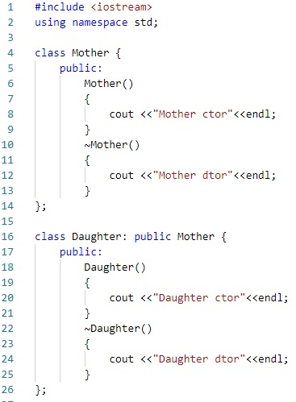


НАСЛЕДОВАНИЕ В С++.
6
Тема: Наследование в С++.
Наследование
При наследовании классов, конструктор и деструктор базового класса не наследуется.
Однако, они вызываются, когда создается или удаляется объект производного класса.
Конструктор базового класса вызывается первым.
Деструктор производного класса будет вызван первым, затем будет вызван деструктор базового класса.
inginirium.ru

Slide 11
НАСЛЕДОВАНИЕ В С++.
6
Тема: Наследование в С++.
Полиморфизм
Слово полиморфизм означает "имеет много форм".
Обычно, полиморфизм используется там, где присутствует иерархия классов, связанная наследованием.
В C++ полиморфизм означает, что вызов функций-членов будет причиной выполнения различного исполнения, в зависимости от типа объекта, который вызывает функцию.
Проще говоря, полиморфизм означает, что одна функция может иметь множество различных действий.
Полиморфизм может быть продемонстрирован более ясно, с помощью примера:
Предположим, вы хотите сделать простую игру, которая включает различных врагов: монстры, ниндзя и др. Все враги имеют одну общую функцию: функцию attack(атаковать). Однако все они атакуют различным образом. В этой ситуации полиморфизм позволяет вызывать одну и ту же функцию attack в разных объектах, но результатом будет различное поведение.
inginirium.ru

Slide 12
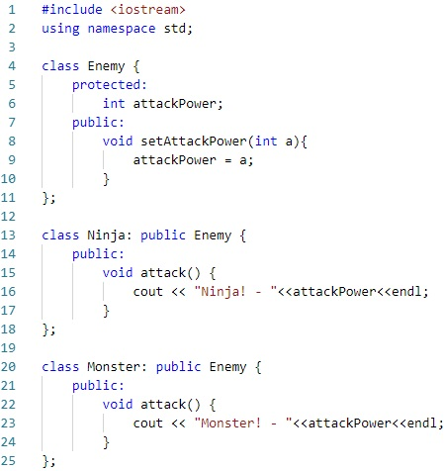
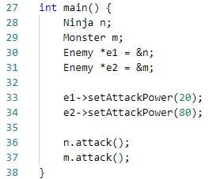
НАСЛЕДОВАНИЕ В С++.
6
Тема: Наследование в С++.
Мы получили бы такой же результат, если бы вызвали эти функции прямо из объектов. Однако, быстрее и намного эффективнее использовать указатели.
Также, указатели демонстрируют, что вы можете использовать указатель Enemy не зная точно, что он содержит объект подкласса.
inginirium.ru

Slide 13
Программирование на C++
Практическая часть
Наследование в С++.
7 занятие
2019

Slide 14
НАСЛЕДОВАНИЕ В С++.
КОМПОЗИЦИЯ ОБЪЕКТОВ.
18
Тема: Наследование в С++.
Задание 1
Определить класс Child, который содержит такие поля (члены класса): закрытые – имя ребенка, фамилию и возраст , публичные – методы ввода данных и отображения их на экран. Объявить два объекта класса, внести данные и показать их.
*
Сделать конструктор по умолчанию и конструктор
**
Выполнить задание, используя указатели на объекты класса
inginirium.ru

Slide 15
НАСЛЕДОВАНИЕ В С++.
КОМПОЗИЦИЯ ОБЪЕКТОВ.
19
Тема: Наследование в С++.
Задание 2
Определить класс fraction, который содержит такие поля (члены класса): закрытые – числитель и знаменатель, публичные – конструктор по умолчанию, конструктор, методы ввода данных (принимается числитель и знаменатель отдельно) и отображение дроби на экран в обычном виде и десятичном
*
Работоспособность программы с неправильными дробями
**
Сумма, разность, умножение и деление дробей (названия методов: operator+, operator-, operator*, operator/)
inginirium.ru

